Slide 1
TarsPHP入门
https://tarscloud.org/

Slide 2
ABOUT US
ABOUT US
01
01
快速搭建Tars开发环境
01
WHAT WE GOT FROM TARS
WHAT WE GOT FROM TARS
02
02
TarsPHP介绍
02
WHAT WE CONTRIBUTE TO TARS
WHAT WE CONTRIBUTE TO TARS
03
03
用Hyperf框架开发Tars服务
03
INTRODUCE TARSPROXY
INTRODUCE TARSPROXY
04
04
Tarsproxy介绍
04

Slide 3
创建docker虚拟网络
docker network create -d bridge --subnet=172.25.0.0/16 --gateway=172.25.0.1 tars

Slide 4
启动MySQL
docker run -d -p 3306:3306 \
--net=tars \
-e MYSQL_ROOT_PASSWORD="123456" \
--ip="172.25.0.2" \
-v /data/framework-mysql:/var/lib/mysql \
-v /etc/localtime:/etc/localtime \
--name=tars-mysql \
mysql:5.6

Slide 5
部署Tars框架服务
docker run -d \
--name=tars-framework \
--net=host \
-e MYSQL_HOST="Host IP For MySQL Service" \
-e MYSQL_ROOT_PASSWORD="Your Root Password" \
-e MYSQL_USER=root \
-e MYSQL_PORT=3306 \
-e REBUILD=false -e SLAVE=false -e INET=eth0 \
-v /etc/localtime:/etc/localtime \
-v /tmp/test/data:/data/tars \
tarscloud/framework:v2.4.14

Slide 6
部署PHP节点
docker run --name=tarsphp73 -d \
--net=tars -eINET=eth0 \
-eWEB_HOST=http://172.25.0.3:3000 \
--ip="172.25.0.6" \
-v /data/framework/tarsnode6:/data/tars \
-v /etc/localtime:/etc/localtime \
dpp2009/tarsphp:latest

Slide 7
演示TARS平台 & TarsPHP框架介绍
https://tarscloud.github.io/TarsDocs/SUMMARY.html

Slide 8
用Hyperf框架开发Tars服务
https://github.com/dpp2009/hyperfInTars.git

Slide 9
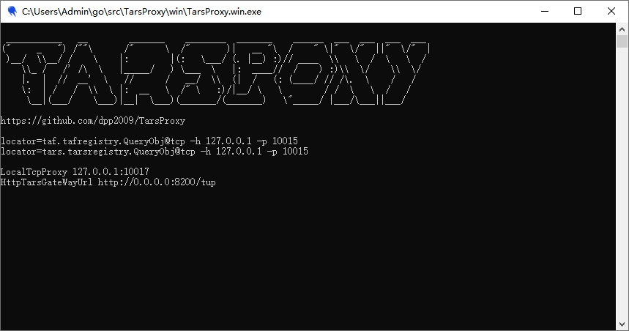
Tarsproxy介绍

Slide 10
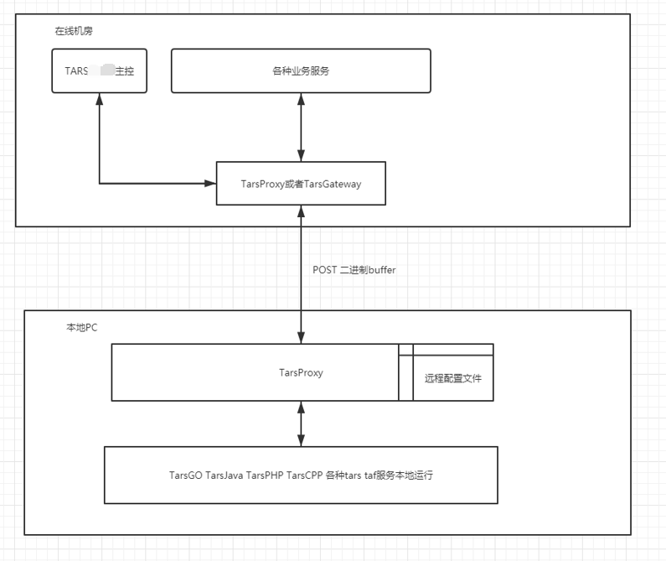
INTRODUCE TARSPROXY

Slide 11
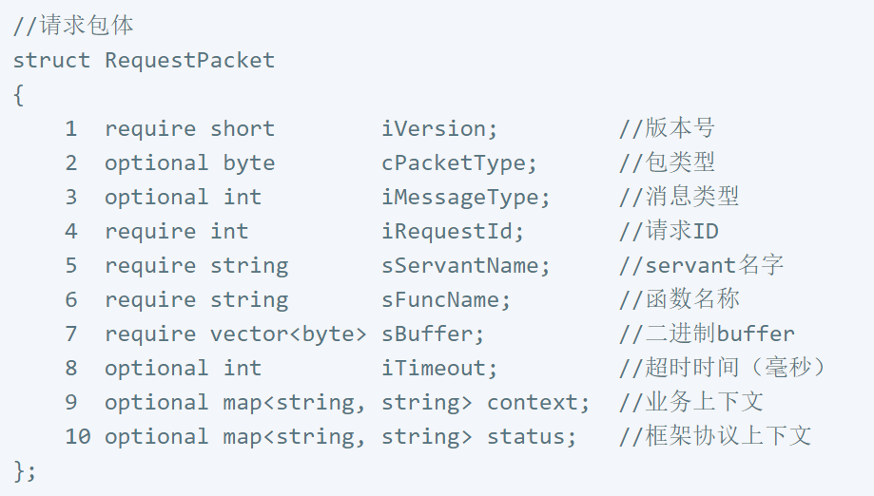
INTRODUCE TARSPROXY

Slide 12

INTRODUCE TARSPROXY

Slide 13
https://tarscloud.org/

